Slide 1

Share’s Amis
Petits prêts entre amis

Slide 2

Présentation du projet

Slide 3

Mais , share’s amis c’est quoi ?
Site de partage et d’échanges.
Entre amis collègues et famille.
Trouver l’objet qui vous manque
Suivi et traçabilité des échanges.

Slide 4

Mais d’où vient cette idée ..?

Slide 5


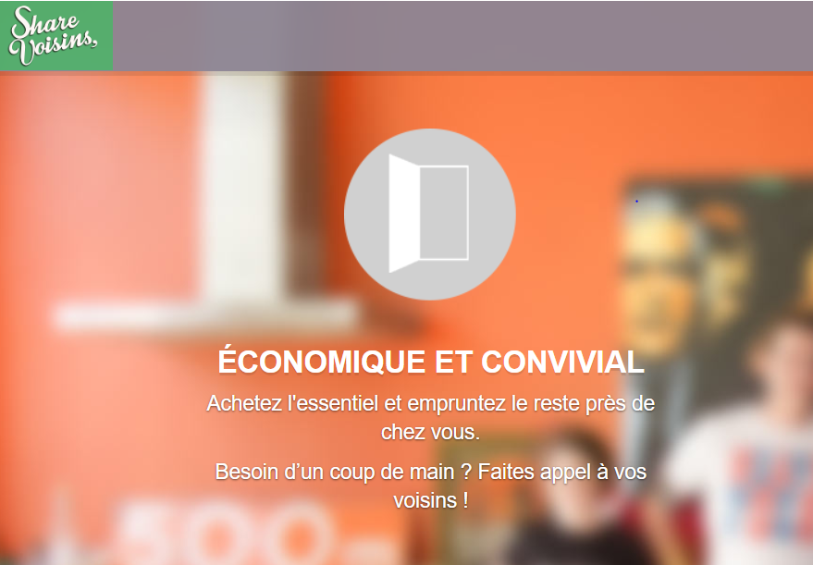
La concurrence
Share Voisins
Pretik
Mutum
smile

Slide 6
Pourquoi share’s amis si d’autre site existe déjà ?
Si le concept de base est le même le prêts d’objet .
La notion de groupe de communauté et d’amis est moins présent,
Share’s Amis apporte en plus :
Cette notion de groupe de communauté
Une bonne ambiance une certaine convivialité
L ’assurance d’être en relation avec une personne de confiance
Une Traçabilité des échanges

Slide 7


Slide 8

La palette de couleurs
6B7A8F
Bleu (bleu gris): Sérénité, vérité et loyauté
Ambre jaune : Chaleureuse , joyeuse , rassurante
F7C331
Orange tangerine : Bienveillance , bonne humeur et dynamisme
F7882F
DCC7AA
Beige pale
6B7A8F
Noir ( légère nuance de rouge )

Slide 9
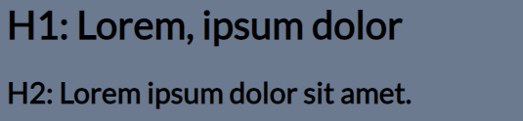

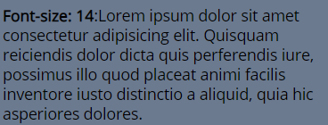
La Typographie
Pour les titres: Police Robot slab
Corps de texte : Open Sans
14px regular line-height 1.6
Police fantaisie : Great Vibes
Notes:
Pour les titre une police sobre et claqssique
Pour le texte une police agréable à lire une size et un interlignage qui augmente également la lisibilité des paragraphes
Également une police fantaisie pour égayer notamment pour le slogan

Slide 10
Description fonctionnelle
et
technique

Slide 11









Les technos
Front-End
Back-End

Slide 12
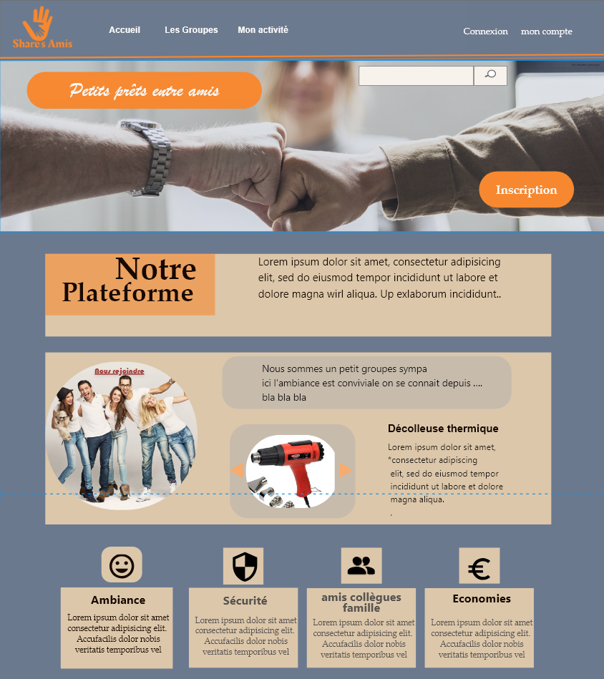
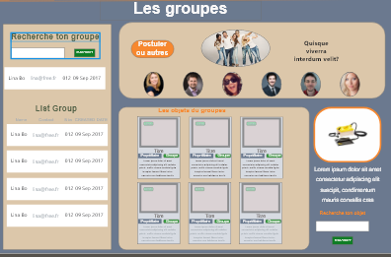
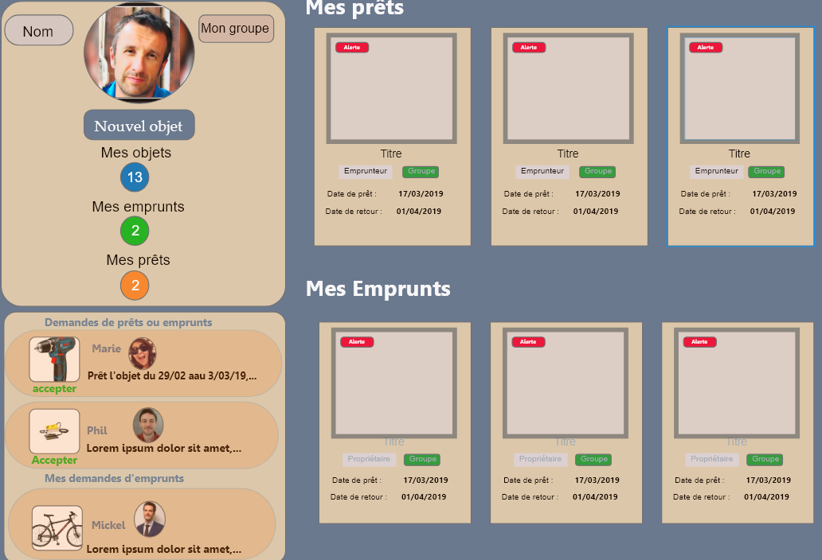
Les pages principales du site
Page Accueil
Page Mes activités
Page Groupes
Le cœur du site ! (accueil de l’utilisateur )
Suivi visuel et chiffré de l’activité de l’utilisateur connecté
Présentation et recherche de groupes
Section de recherche
Groupe détaillés avec photo des membres
Vitrine du site doit être simple et attractive ,
Mise en avant d’un groupe pour amener à postuler
Notes:
Voici les 3 principales pages du sites
La 1ere la page d’accueil se veut simple et attractive, elle doit donner envie de voir la suite le but est de diriger vers lalpage des groupes

Slide 13

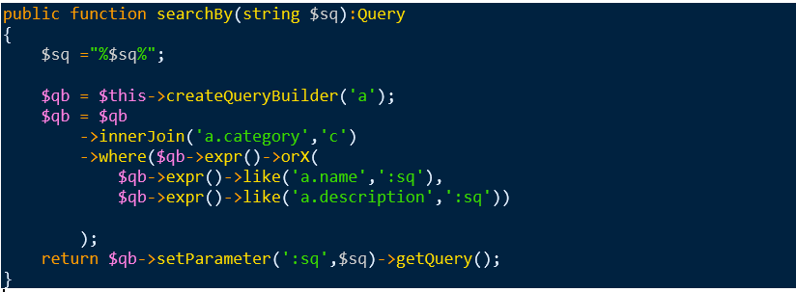
La recherche d’objet
Requête dans le repository article
Page Accueil section recherche

Slide 14
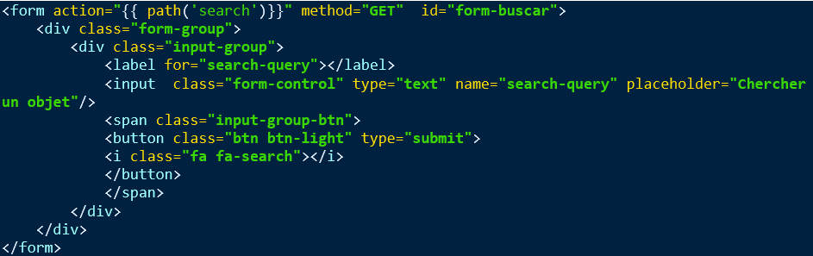
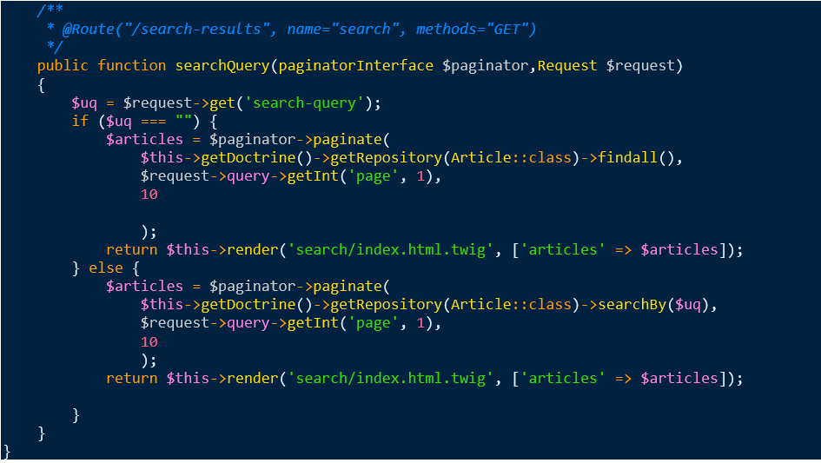
Formulaire de recherche
Méthode searchQuery dans le ArticleController

Slide 15
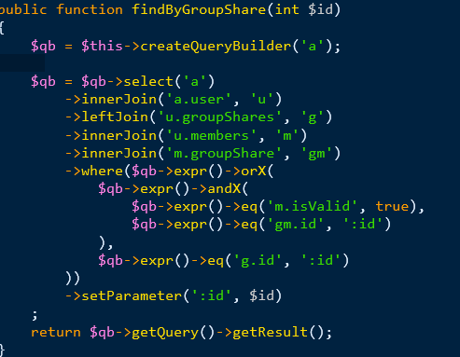
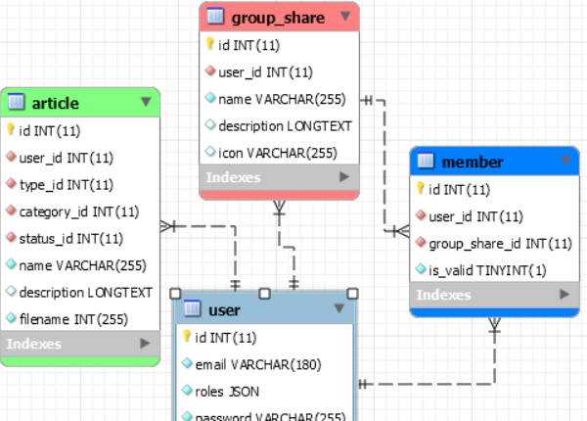
Requête complexe pour afficher les articles de tous les membres d’un groupe
Extrait de la base de donnée

Slide 16
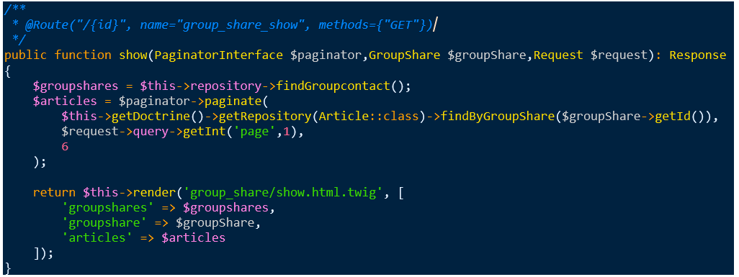
Extrait du code provenant du contrôleur GroupeshareControlleur

Slide 17
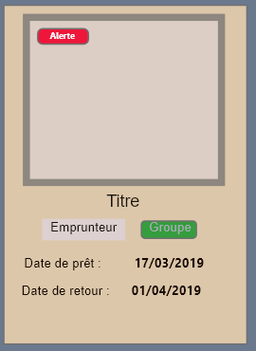
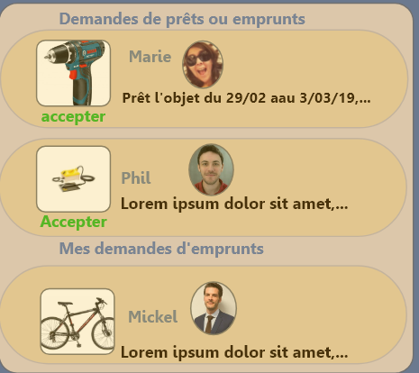
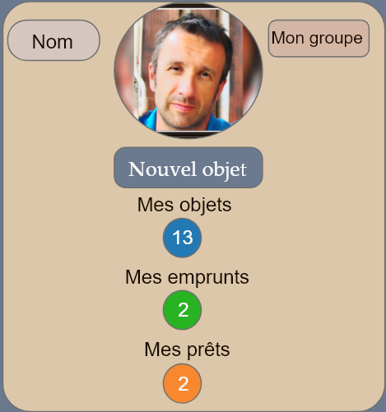
Mes activités
Prêts et emprunts
Le tableau de suivi
Les cards objets
Les demandes de prêts et d’emprunts
Suivi chiffré
Traçabilité
Gestion des objets
La photo de l’objet + alerte
Nom emprunteur et groupe
Les dates
Les demandes de prêts provenant d’amis du groupe
Lien permettant d’accepter
Mes demandes d’emprunts
Notes:
Tableau de suivi : nombre d’objet nombre emprunts et prêts
Le cadre objet : la photo le nom de l’emprunteur ou du propriétaire si c’est un prêt ou un emprunt mais surtout date du prêt et date de retour vous remarquerez un bouton d’alerte
Demande prêts et emprunts demandes amis bouton acccepter

Slide 18

Le tableau de suivi

Slide 19
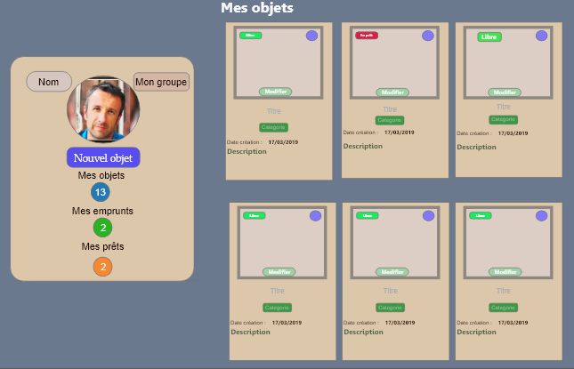
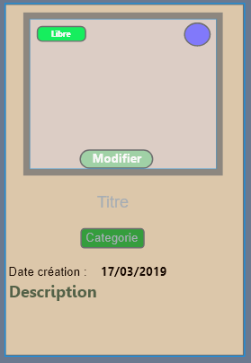
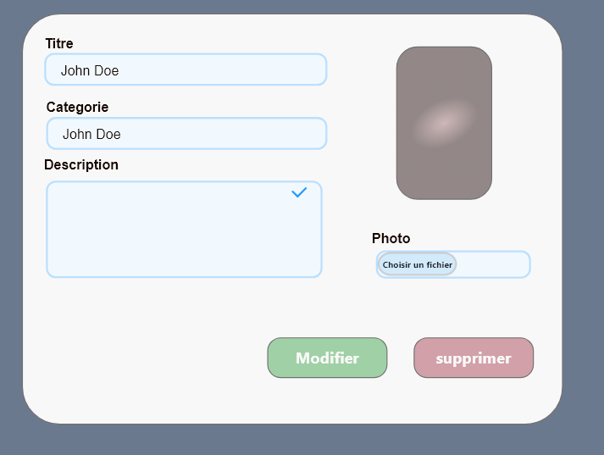
Mes activités
Gestion de mes objets
Statut :
Dispo / en prêt
Nombre fois emprunté
Card objet
Je modifie l’objet

Slide 20
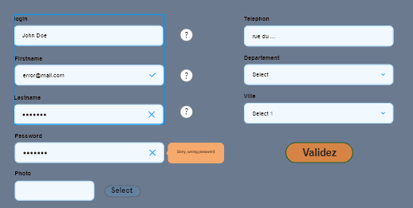
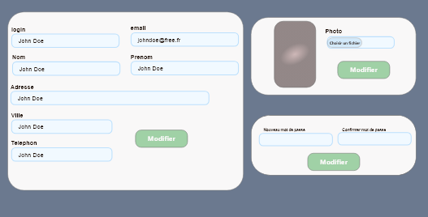
Actions utilisateurs-1
Postuler à un groupe
Créer des objets
Inscription
Modification du profil
Notes:
Formuilaire inscription au site : infos standard login , photo tel adresse
Motif du profil permettant notamment de modifier photo de profil et mot de passe

Slide 21
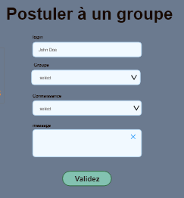
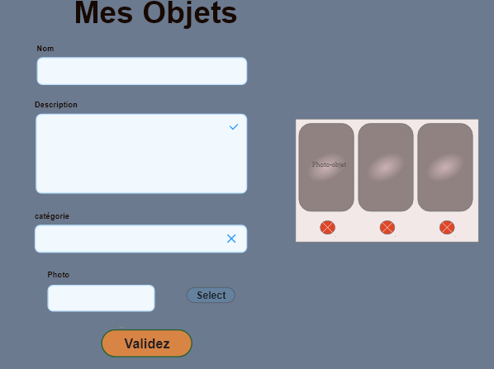
Actions utilisateurs-2
Créer des objets
Postuler à un groupe
Notes:
Également création de nouveau objet avec possibilité d’afficher plusieurs photos
Et bien sur postuler à un groupe avec un champ connaissance ou il faudra indique la personne qu l’on connait dans le groupe

Slide 22
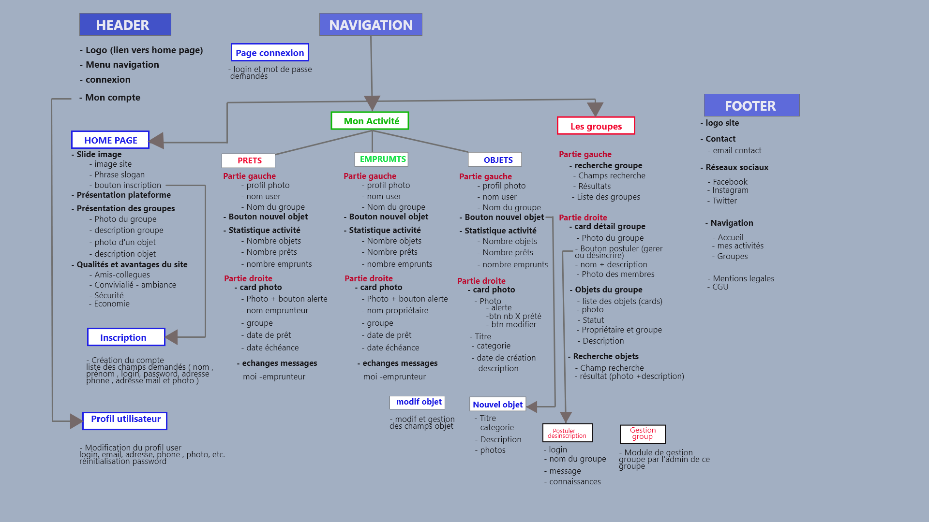
Arborescence du site

Slide 23
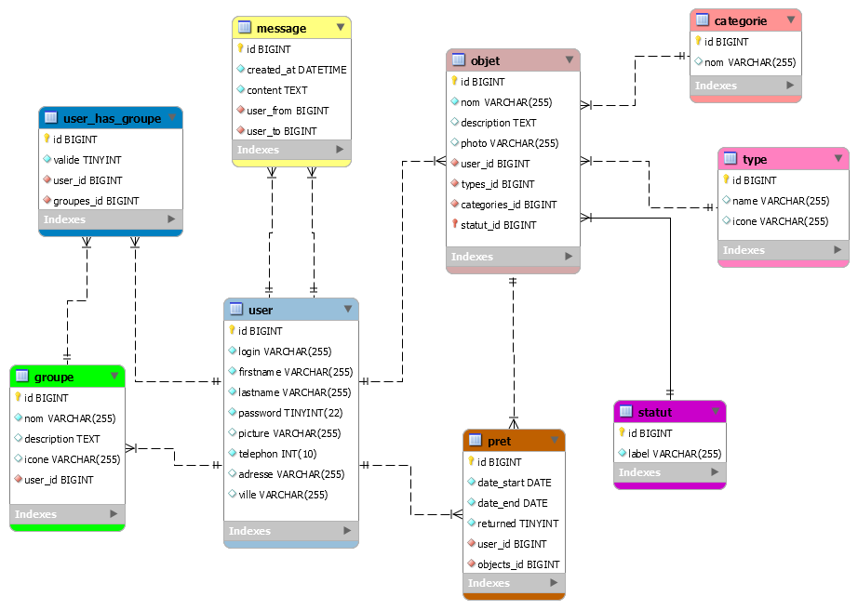
La base de donnée

Slide 24
Conclusion et perspectives
Share’s amis site de partage se veut sympa convivial et amical.
Permet de trouver de prêter facilement les objets dont on a pas besoin,
Un groupe une communauté de personnes qui se connaissent et s’apprécie mais ce groupe restera ouvert.
Suivi et traçabilité
Mettre en place une messagerie interne pour augmenter l’attractivité de la plateforme ( en projet )

Slide 25


